Slide 1

图标设计展示
小组：2151298杨滕超
2151291潘鋆林

Slide 2
1
创意来源
主题确定
隐喻过程
2
绘制过程
目录
草图绘制
渲染
CONTENTS
3
成果展示
新建，打开，复制，粘贴，剪切，搜索，删除
4
优缺点分析

Slide 3
01
创意来源
主题确定
隐喻过程

Slide 4
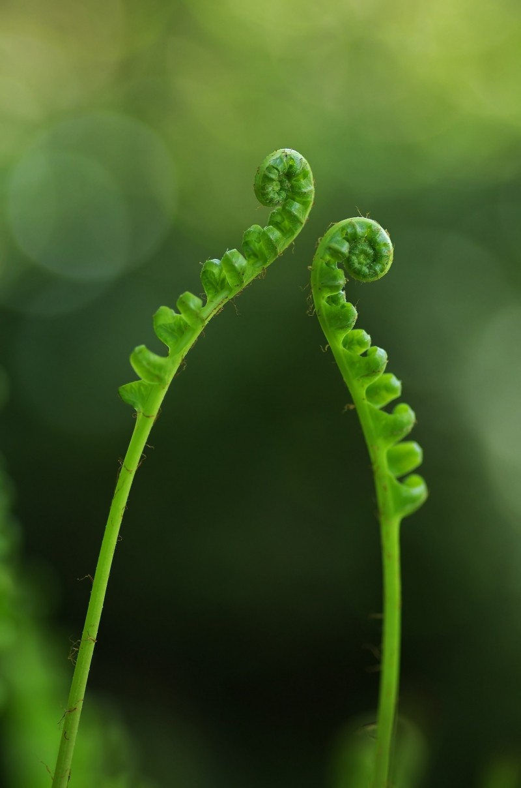
主题确定
主题确定
结合当前季节，我们决定采用春日园艺
的主题，用植物的生长以及园艺工具对
文件以及文件的操作进行隐喻，可以适
用于任何有关自然的主皮肤或者主题，
能够使得界面清新有活力，给人以一种
温暖和谐，欣欣向荣的感觉。

Slide 5
隐喻过程
视觉风格确定：扁平化
各种植物，新生的树苗，花，各种园艺工具如剪刀、铲子、胶带、锄头等等。
主题元素
植物的生长，园艺工具对植物的操作等等。
主题操作
尝试用园艺植物来隐喻文件，用园艺工具对植物的操作来隐喻对文件的操作。
隐喻

Slide 6
隐喻过程
1
2
3
4
打开
新建
剪切
复制
开花
植物的新生
园艺剪刀
两株植物重叠
5
6
7
粘贴
删除
搜索
植物种植
铲除植物
用放大镜观察植物

Slide 7
02
绘制过程
草图绘制
渲染

Slide 8
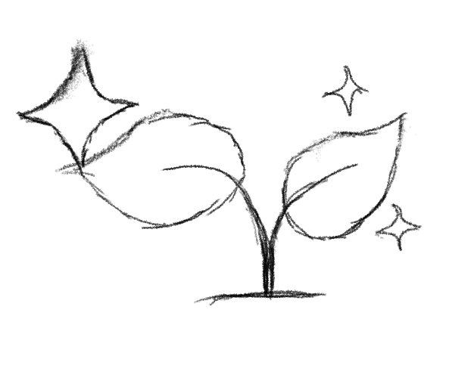
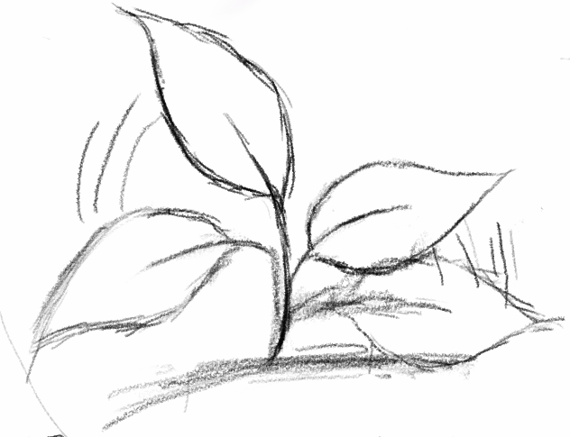
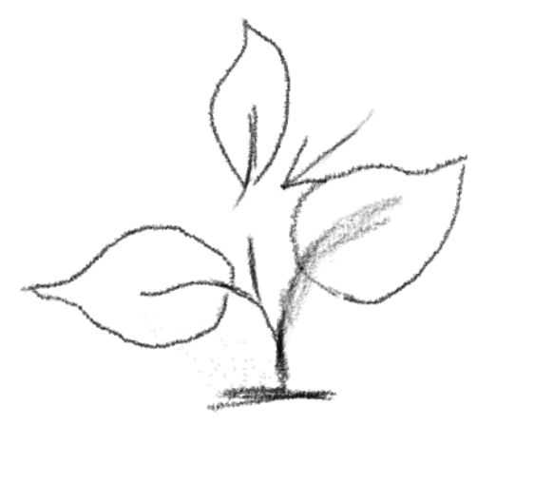
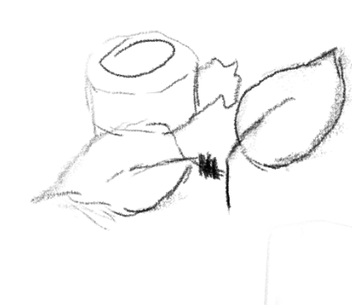
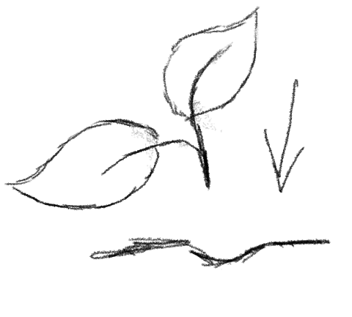
草图绘制（反复改动的图标）
草图绘制工具：一个平板
想要用植物的新生表示新建，本
来想的是植物从土地中长出来，
但是由于动态过程过于抽象，因
此选择采用闪闪发光的特效表示
新生。
原本想要用箭头指向树枝表示将
叶子贴到上面，后来认为这样也
可能会产生树叶断掉的歧义，为
了体现“粘”或者“贴”二字，
我们用胶带将植物嫁接的过程以
表示粘贴，再后来老师指出这种
隐喻与将完整文件粘贴到某处的
本意不够贴切，因此改为将一株
完整的植物种入土里。

Slide 9
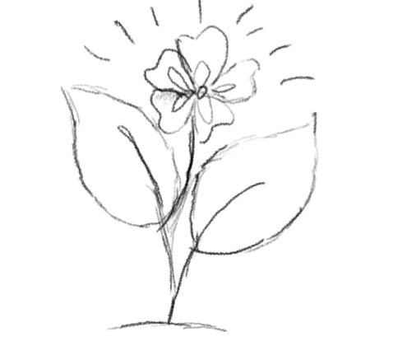
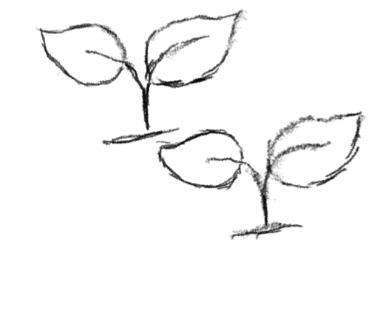
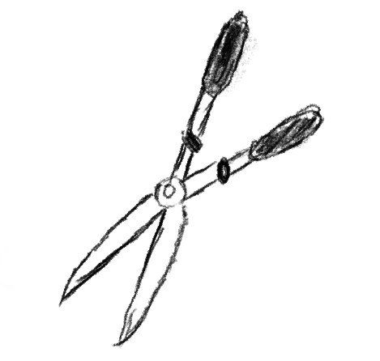
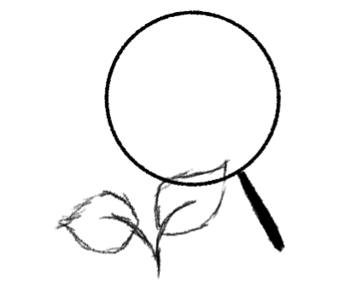
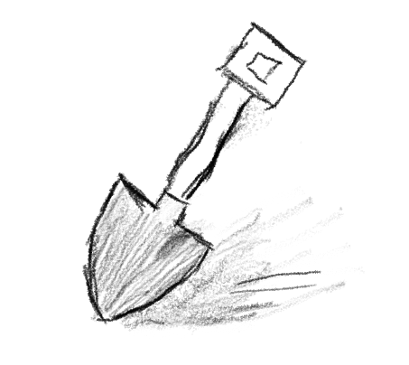
草图绘制（草图汇总）
草图绘制工具：一个平板

Slide 10
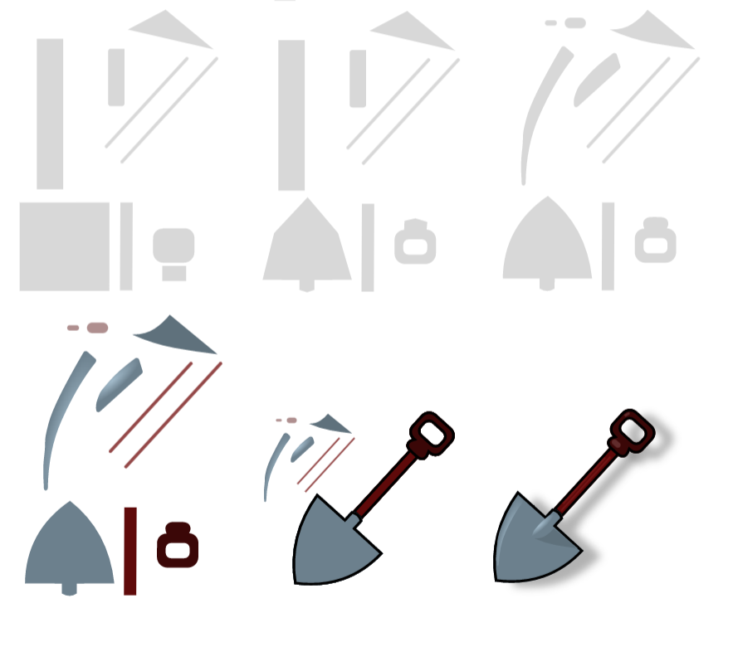
渲染
渲染工具：mastergo
调整图形形状...
上色并添加阴影、渐变
组合完成

Slide 11
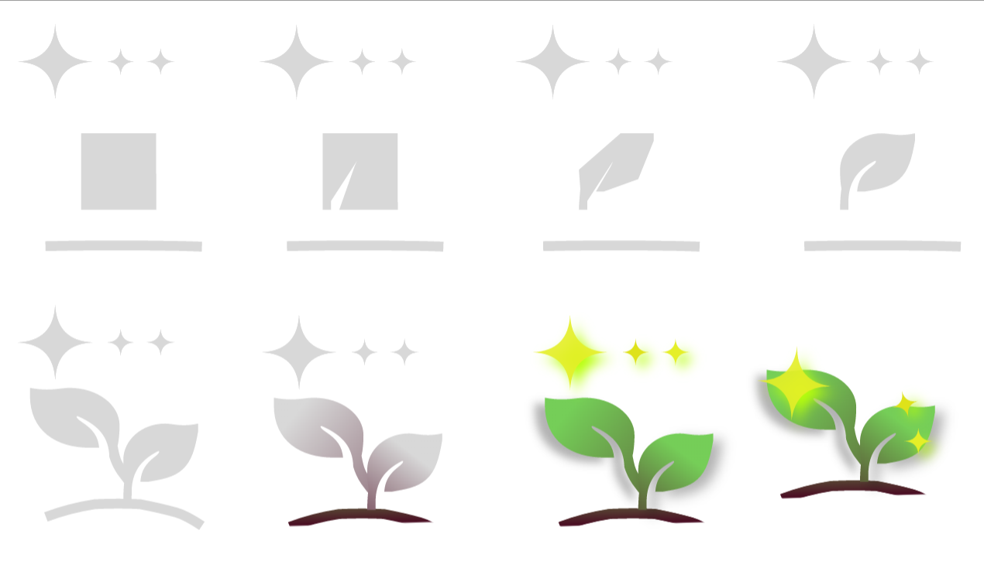
渲染
渲染工具：mastergo
调整图形形状...
上色并添加阴影、渐变
组合完成

Slide 12



渲染
渲染工具：mastergo

Slide 13
03
成果展示

Slide 14



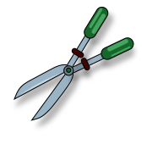


项目展示
打开
新建
复制
粘贴
剪切
删除
搜索

Slide 15
04
优缺点分析

Slide 16
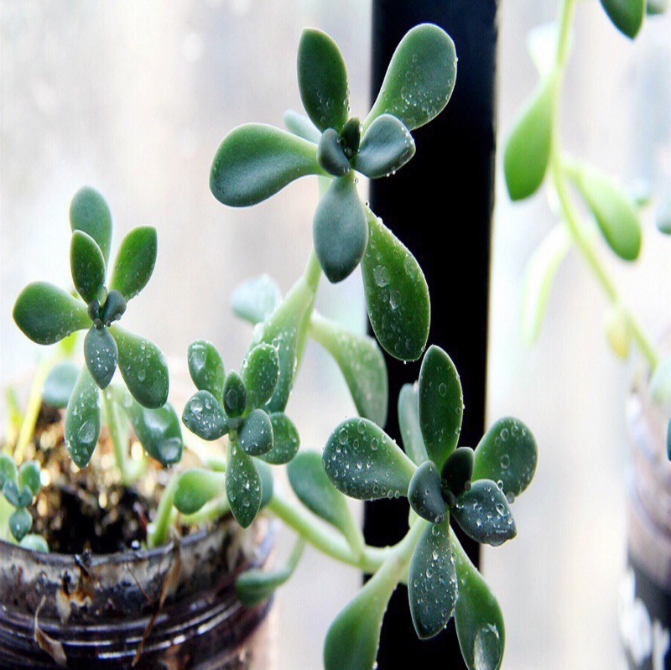
优缺点分析
优点
1.隐喻恰当，生动形象，具有可用性
2.配色和谐，充满活力，具有欣赏性
3.主题明确，风格统一，有设计理念
缺点
1.部分图标的含义表达稍有模糊，比如打开和新建，相比于传统的文件图标，用植物图标来表示这两个操作可能会使得辨认稍有不易。
2.图标所占空间背景的比例没有统一。
3.光影以及视角的问题没有考虑。

Slide 17
演示完毕
谢谢欣赏
延时符

